Slide 2
Jak rozmawiać z osobami narażonymi na ubóstwo energetyczne?
Recepta na sukces

Slide 3
Problem ubóstwa energetycznego wymaga w większości przypadków inwestycji a nie tylko zmian behawioralnych
Pożądane zmiany w zachowaniu nie są ograniczone tylko do zasad oszczędzania energii na co dzień
Sama rozmowa, nawet prowadzona przez Cialdini’ego, guru od metod wywierania wpływu na ludzi, na ogół nie wystarczy
To nie znaczy, że zgodnie z koncepcją (Cialdini’ego) włożenia stopy w drzwi, nie należy tych drzwi próbować otwierać

Slide 4
3D na rynku energii – szansa dla wszystkich?
Dlaczego organizacje konsumenckie zajmują się ubóstwem energetycznym?
Jednym z powodów jest pakiet dyrektyw „Czysta energia dla wszystkich Europejczyków” .
Konsumenci w całej Europie, niezależnie od miejsca zamieszkania i niezależnie od zasobności portfela muszą mieć możliwość aktywnego uczestnictwa w przemianach jakie zachodzą na rynku energii.
Demokratyzacja + Dekarbonizacja+ Digitalizacja
Konsumenci zajmują centralne miejsce w polityce energetycznej UE. Demokratyzacja i decentralizacja rynku nie może się odbywać bez konsumenta.
Niestety – konsument zagrożony ubóstwem energetycznym – ma nie tylko utrudniony dostęp do korzystania z przemian na rynku, ale dodatkowo wpada w nowe pułapki.

Slide 5
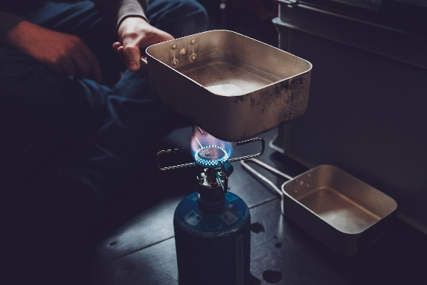
Jak rozmawiać?
Różnie, w zależności od sytuacji.
Ubóstwo energetyczne – splot niekorzystnych czynników.
Gospodarstwo domowe jest ubogie energetycznie, jeżeli ma trudności w zaspokojeniu swoich potrzeb energetycznych (ogrzewania, ciepłej wody, elektryczności) z powodu niskiego dochodu lub charakterystyk mieszkania.
niska efektywność energetyczna
niskie dochody gospodarstw domowych
ubóstwo energetyczne
nieefektywne korzystanie z energii

Slide 6

Problem nie tylko polski
Ubóstwo energetyczne jest poważnym wyzwaniem społecznym, która odbija się bezpośrednio na zdrowiu około 11% ludności UE – 54 milionów Europejczyków.
Połowa z ubogich energetycznie osiągało w 2016 r. dochody nie większe niż 755 zł na osobę miesięcznie.
Budynki zamieszkiwane przez ubogie energetycznie są starsze niż ogół budynków jednorodzinnych.
1/5 ubogich energetycznie
zamieszkuje domy wybudowane
przed 1946 r., których modernizacja
może być karkołomna – alternatywą
są działanie osłonowe.
Instytut Badań Strukturalnych

Slide 7
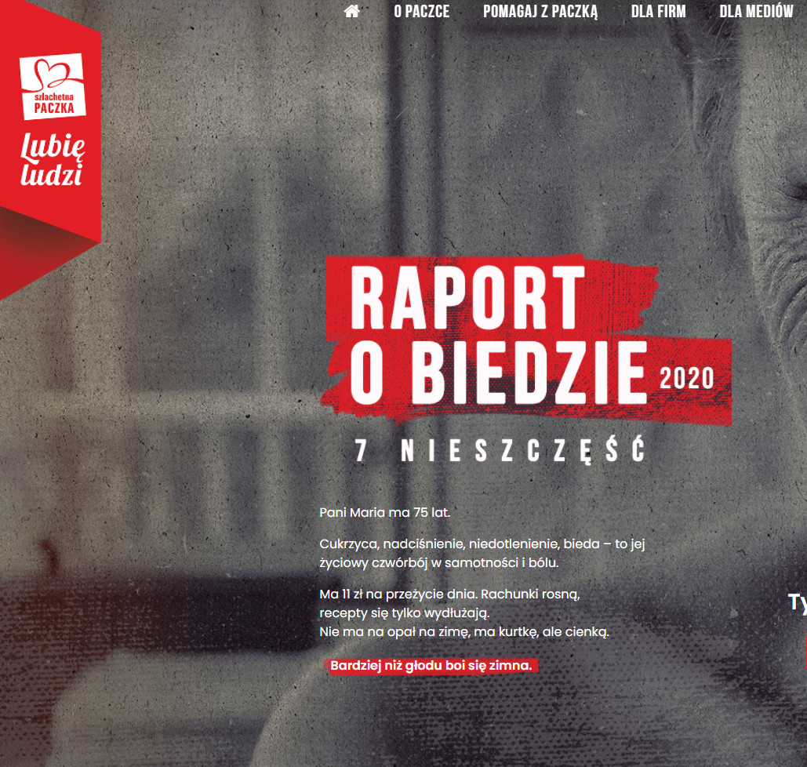
Starość, samotność, choroba, niepełnosprawność, opuszczenie
Strona Internetowa
szlachetna
paczka

Slide 8
Dlaczego o tym mówię? Chociaż to Państwo wiedzą….
Przerwać niemoc, bezsilność – noga w drzwiach.
Często, żeby osoby ubogie uwierzyły w siebie, w sprawczość swoich działań, potrzebny jest skuteczny pierwszy krok.
Współpraca z lokalnymi instytucjami, oczywiści pomocą społeczną (pomoc systemowa), wolontariuszami, NGOS, samorządem.
Federacja Konsumentów - wspomożemy doradców w rozwiązywaniu problemów konsumenckich, możemy pracować wspólnie przy problemach systemowych, np. standardy sprzedawcy energii są na danym terenie niekorzystne, oferujemy naszą pomoc w agregacji takich case’ów i negocjacji zmiany ze sprzedawcą, polecamy też Rzecznika Konsumentów.

Slide 9
Podstawowe zasady poradnictwa
Szacunek
Poufność
Zrozumienie – od tego będzie zależała dalsza droga
Wspólne wypracowanie rozwiązania – korzystnego, akceptowalnego dla korzystającego z pomocy, inaczej go nie wdroży
Bezstronność, doradca godny zaufania

Slide 10

Kilka pomysłów….
Język, sposób mówienia zrozumiały dla odbiorcy, słownictwo zrozumiałe, NIE dla: efektywność energetyczna, etykiety energooszczędne, ukryte ciepło parowania, komory, źródła światła, lumeny, KW/h (?)
Pokazanie skali oszczędności, czyli policzenie.
Senior – spokojnie, zasypany informacjami nic nie wyniesie ze spotkania, potrzebny czas, zainteresowanie, przełamanie nieufności, udowodnienie bezstronności.
Początek to zrozumienie przez konsumenta za co płaci, na rachunku prawdopodobnie rozumie tylko całościową sumę ale nie wie skąd się wzięła, ani z kim i jaką ma podpisaną umowę…

Slide 11

Jak wygląda poradnictwo konsumenckie?
Wyprzedzamy rynek: uczulamy, mówimy, opowiadamy, ostrzegamy o negatywnych zjawiskach na rynku
Sprawy konsumenckie w praktyce:
- jak rozmawiamy
- jak oceniamy możliwości sprawy, ale też konsumenta
- jak prowadzimy
- jak docieramy do konsumenta
- czy i kiedy odnosimy sukces

Slide 12
Charakterystyka spraw
umowy zawierane poza lokalem przedsiębiorstwa
liczniki – nielegalny pobór
liczniki – zawyżone szacowanie
liczniki – rozliczenia (umiejętność czytania rachunku, wejście sprzedawcy rezerwowego)
niedozwolone postanowienia umowne i nieuczciwe praktyki rynkowe (analiza umów, analiza praktyk: wiązanie umowami terminowymi)
oszukańcze oferty urządzeń rzekomo pomagających oszczędzać prąd

Slide 13
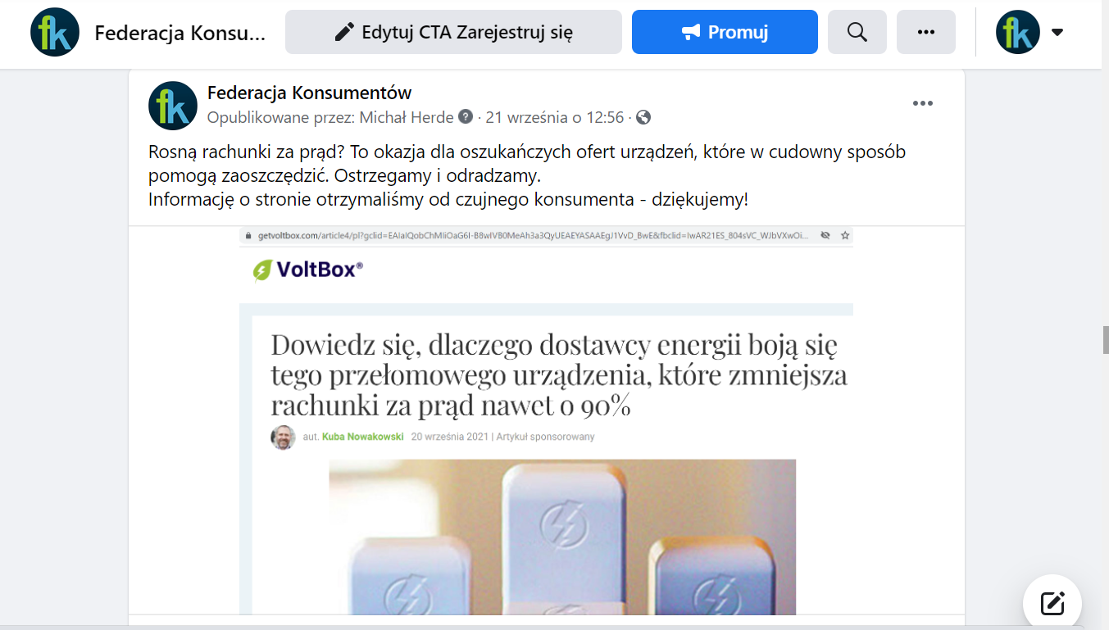
Oszustwo!

Slide 14

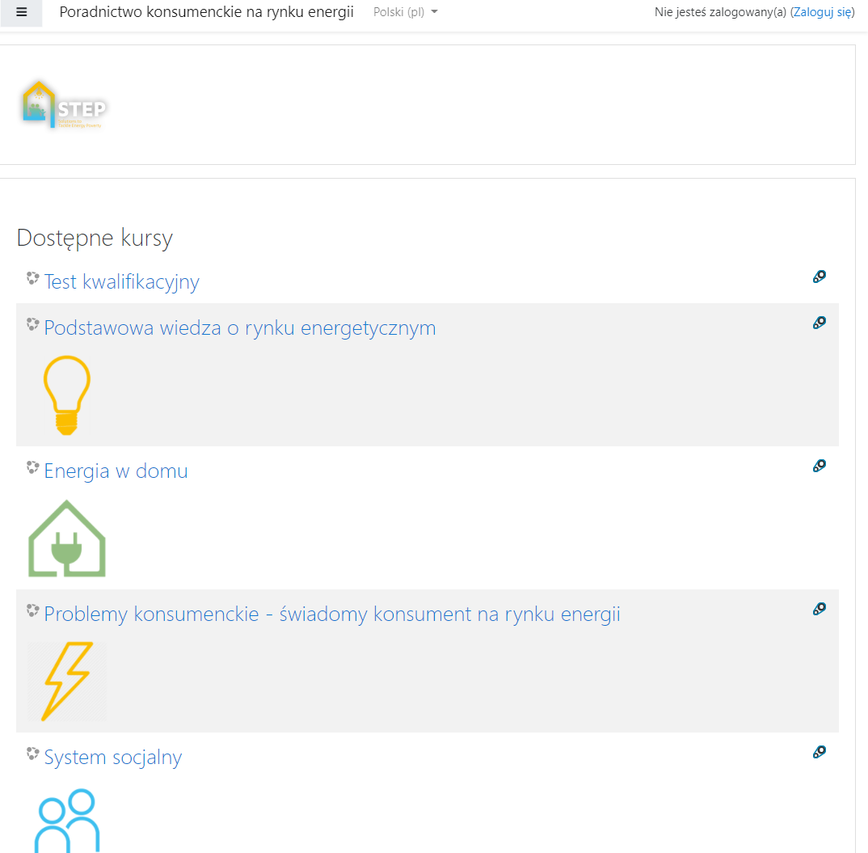
Szkolenia
Test kwalifikacyjny
Podstawowa wiedza o rynku energetycznym
Energia w domu
Problemy konsumenckie
System pomocy
monika@federacja-konsumentow.org.pl

Slide 15

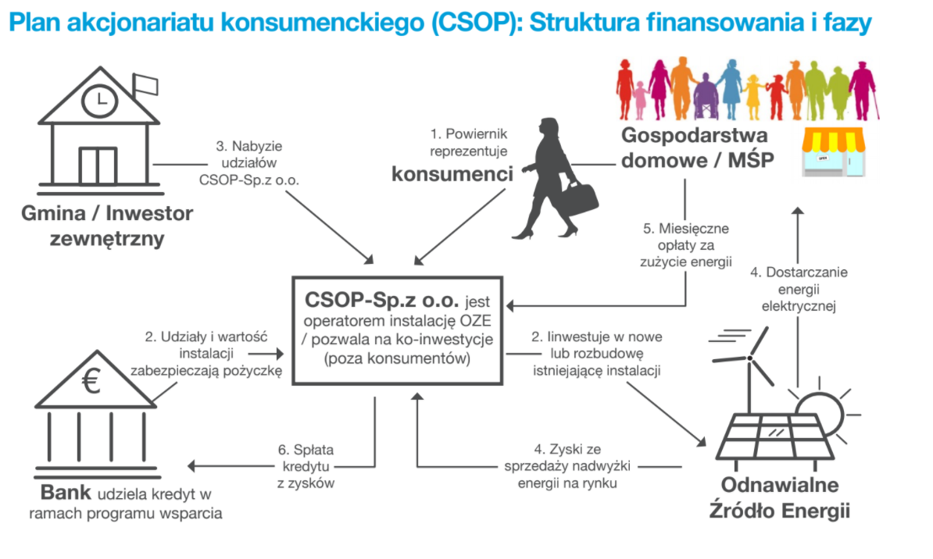
Struktura

Slide 16
Dziękujemy za uwagę

